Slide 1
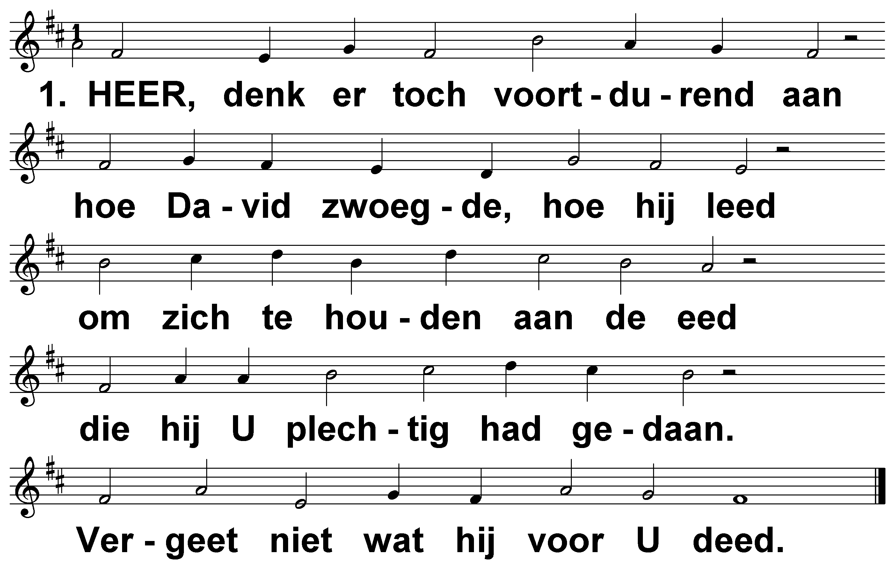
Psalm 132 (DNP) t. J. Boom; J.P. Kuijper; m. Genève 1551

Slide 2
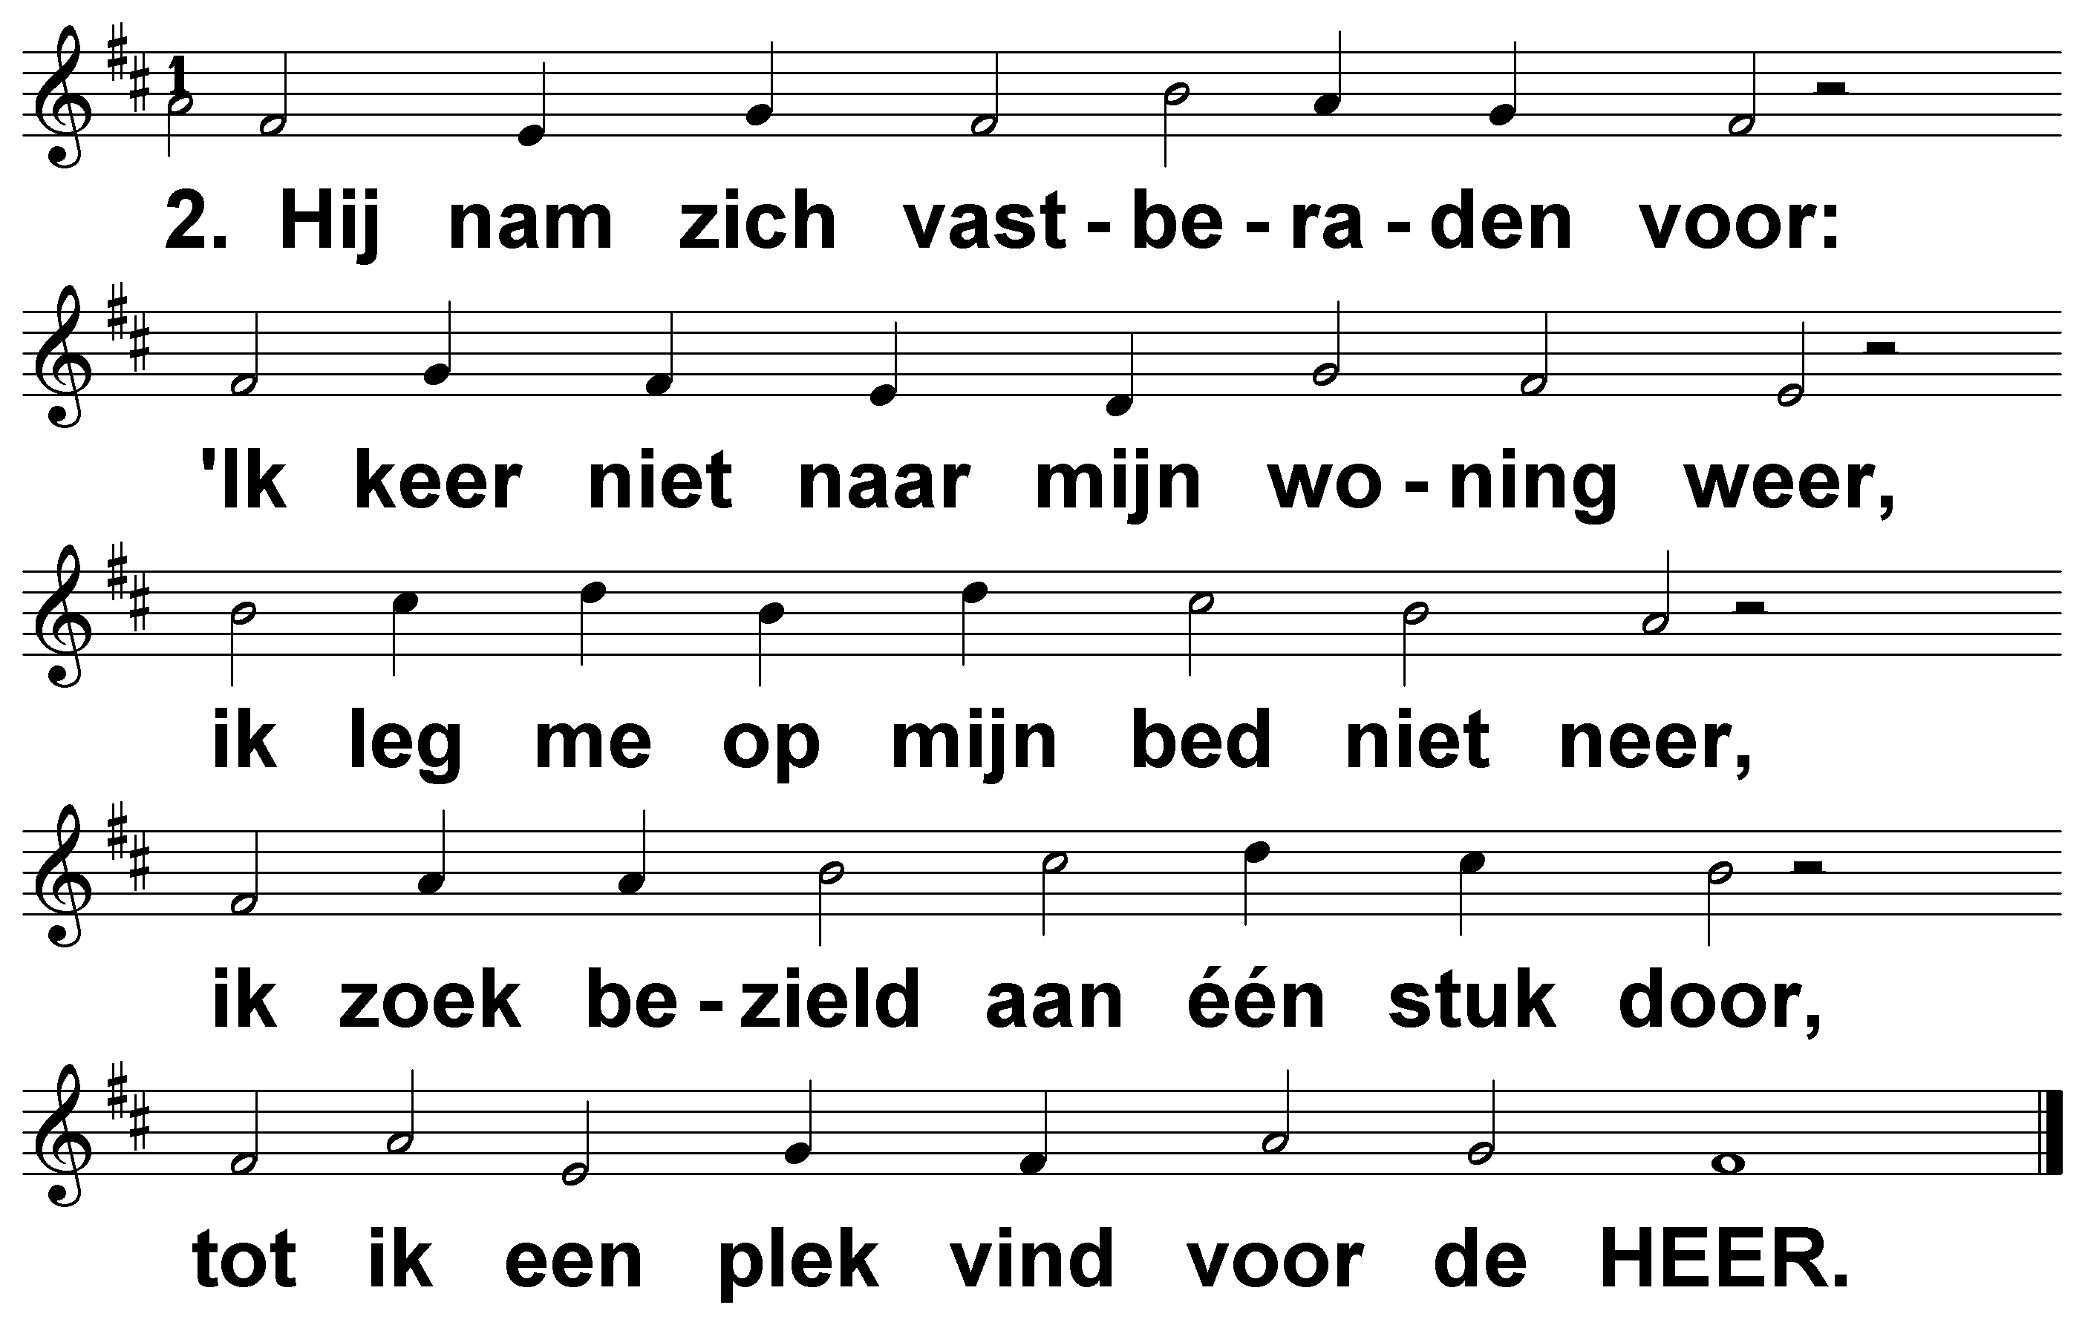
Psalm 132 (DNP) t. J. Boom; J.P. Kuijper; m. Genève 1551

Slide 3
Psalm 132 (DNP) t. J. Boom; J.P. Kuijper; m. Genève 1551

Slide 4
Psalm 132 (DNP) t. J. Boom; J.P. Kuijper; m. Genève 1551

Slide 5
Psalm 132 (DNP) t. J. Boom; J.P. Kuijper; m. Genève 1551

Slide 6
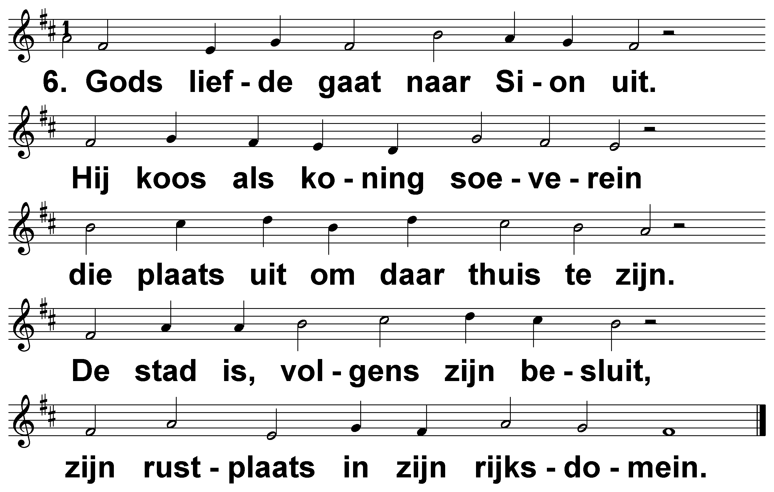
Psalm 132 (DNP) t. J. Boom; J.P. Kuijper; m. Genève 1551

Slide 7
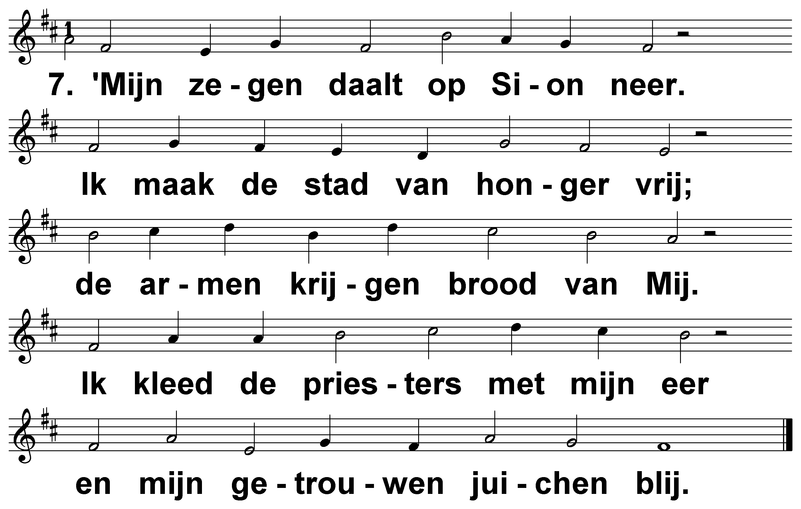
Psalm 132 (DNP) t. J. Boom; J.P. Kuijper; m. Genève 1551

Slide 8
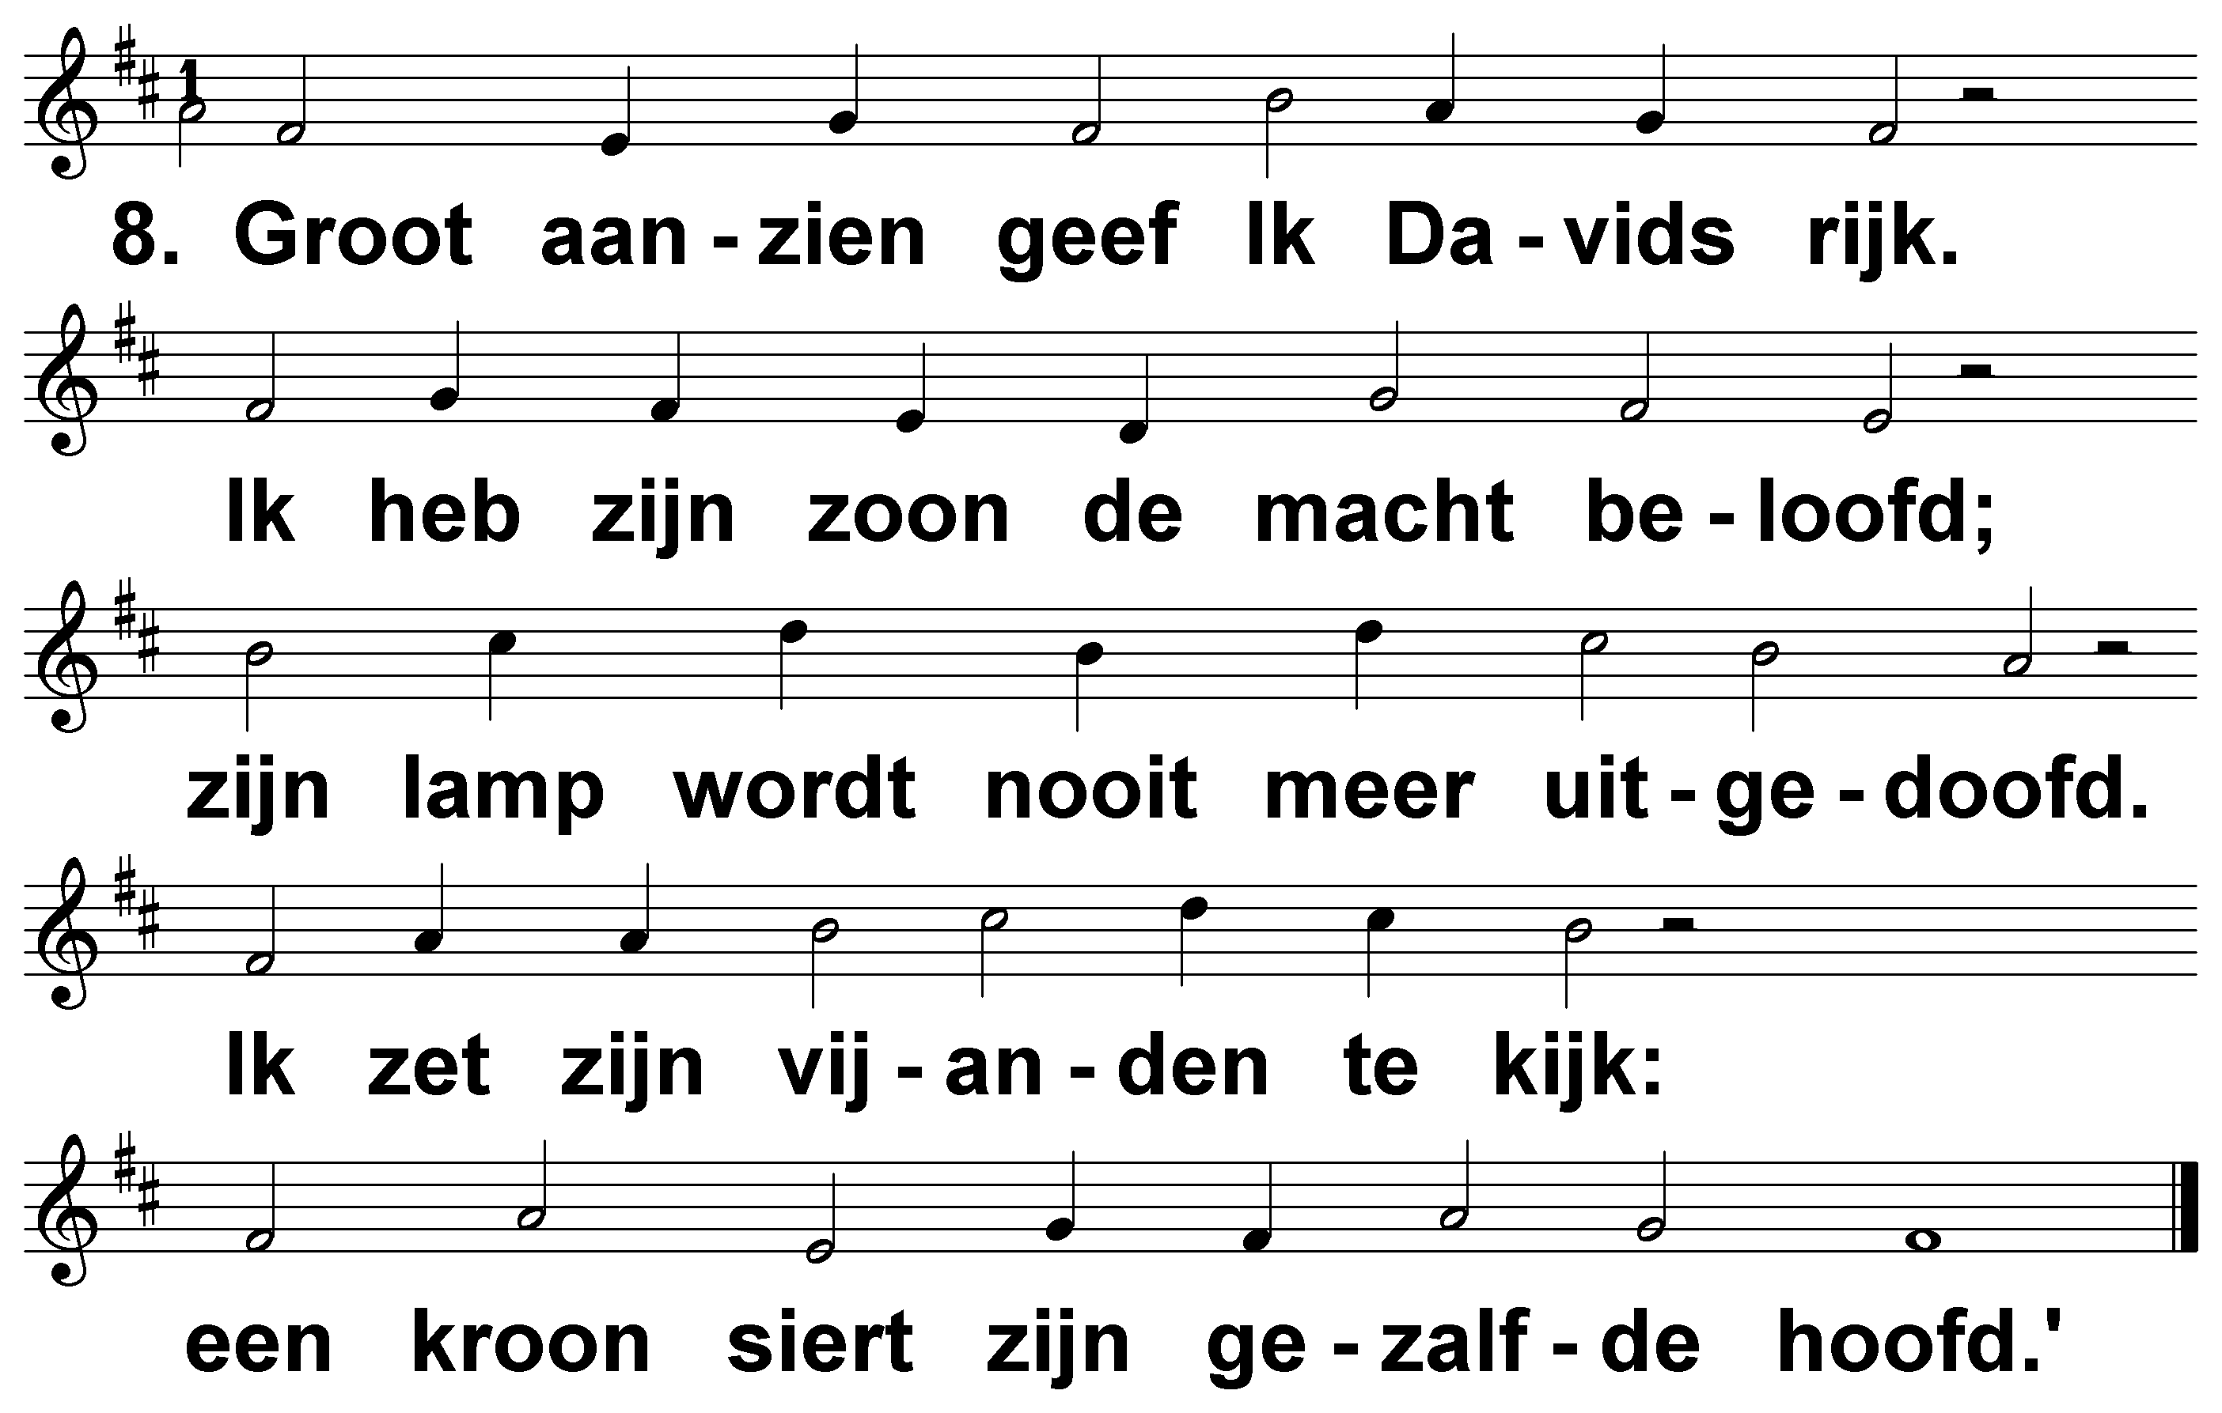
Psalm 132 (DNP) t. J. Boom; J.P. Kuijper; m. Genève 1551

